Slide 1
Проект на тему : “Енергія зв’язку атомних ядер “
Підготували учні 11 класу :
Козеваліна Каріна
Хитрик Світлана
Завгородній Артем
Вчитель: Романенко О.А.

Slide 2
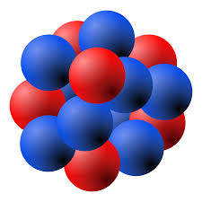
Мета :
дослідити енергію зв'язку атомних ядер,
міцність атомних ядер.

Slide 3
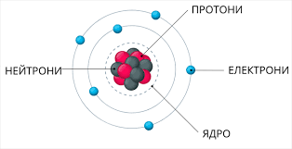
З яких частинок складається ядро атома ?

Slide 4
Енергія зв язку атомного ядра – енергія, яка необхідна для повного розщеплення ядра на окремі нуклони Е = m · c² Е зв = Δ M · c²

Slide 5
Δ M - дефект мас - різниця мас спокою нуклонів, з яких складається ядро атома, і маси цілого ядра
M я < Z· m p + N· m n
Δ M = Z· m p + N· m n - M я
На 1 а. о. м. припадає енергії зв язку = 931 МеВ

Slide 6
Питома енергія зв'язку - енергія зв'язку, що припадає на один нуклон ядра
Е п. = Е зв/ А
Максимальною Еп володіють ядра, у яких число протонів і нейтронів парне, мінімальною - ядра, у яких число протонів і нейтронів непарне .Найбільш оптимальні способи вивільнення внутрішньої енергії ядер: - розподіл важких ядер; - синтез легких ядер.

Slide 7
Класифікація ядерних реакцій
1. За енергією частинок, які їх викликають : малі енергії 100 МеВ ; середні 1 МеВ ; високі 50 МеВ.
2. За видом ядер, які беруть участь в реакції : реакції на легких ядрах ( А <50), середніх (50< А <100) і важких ядрах ( А >100);
3. За природою бомбардуючих частинок : реакції на нейтронах, квантах, заряджених частинках ;
4. За характером ядерних перетворень : захоплення частинок з перетворенням в більш масивне ядро, розщеплення ядра на частини при бомбардуванні, перехід ядра із збудженого стану в нормальний

Slide 8
Застосування ядерної енергії
Ядерні технології включають у собі декілька різнорідних напрямів:
технології, що ґрунтуються на здатності ядер деяких хімічних елементів до поділу або сполучення з виділенням енергії;
технології, основою яких є отримання та використання іонізаційного випромінювання;
специфічні для галузі технології отримання речовин з потрібними властивостями також часто відносять до ядерних.

Slide 9
Висновок. Отже, дослідивши енергію зв’язку атомних ядер, ми з'язували , що вона відіграє важливу роль в житті людства

